Slide 1
Monitores

Slide 2
Descripción
Los monitores son una técnica para lograr sincronización y exclusión mutua y que se basan en la utilización de memoria compartida para conseguir la sincronización necesaria.

Slide 3
Concepto
Imagina un elemento donde guarda los datos que deben trabajar en exclusión mutua. Suponga además que ese elemento dispone de una serie de operaciones para trabajar con esos datos, de tal modo que sólo es posible acceder a esos datos a través de esas operaciones.

Slide 4
Monitor Java
En Java los monitores se implementan como objetos de una clase, donde sus atributos son privados y sus métodos públicos que modifican los atributos y son todos synchronized.
Un método synchronized impide que otro método synchronized del mismo objeto pueda ser ejecutado simultáneamente. Esto lo logra haciendo uso de un cerrojo sobre el objeto, y proporcionando así exclusión mutua sobre los métodos del objeto.

Slide 5
MONITOR JAVA
De acuerdo con el concepto de monitor, y con el uso de los bloques sincronizados, sabemos que cuando sobre un objeto se encuentra un método sincronizado en ejecución y se intenta ejecutar otro método sobre el objeto, éste último método debe ir a una cola de espera. En el caso de los monitores, esta cola se llama cola del monitor, y existe una cola por cada objeto monitor que se encuentre creado en el sistema.
El funcionamiento de esta cola es similar, por no decir idéntico, al del conjunto de hilos en espera de los objetos sobre los que se establece un cerrojo. Para sincronizar los accesos al monitor se usan los métodos : wait(), notify() y notifyAll().

Slide 6
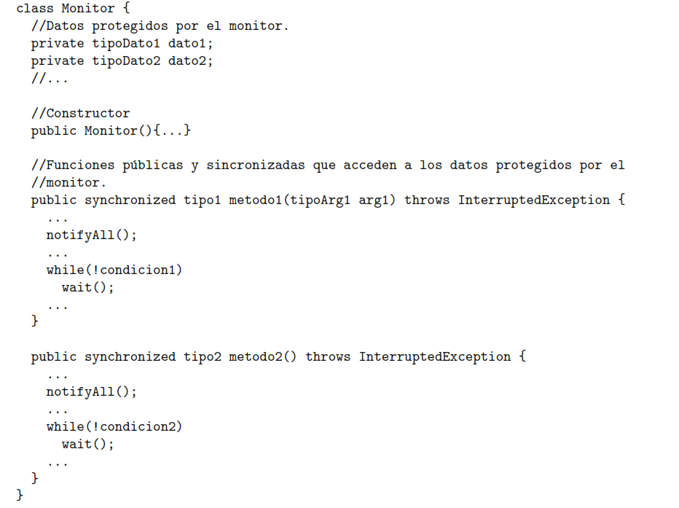

Slide 8
Ejemplo
Crear hilos para la clase Ascensor del apartado anterior.
Supongamos usuarios que llamaran al ascensor para que les recojan en un piso y le dejen en otro. Varios usuarios pueden llamar al ascensor a la vez desde diferentes sitios, pero el ascensor solo cambiara su movimiento cuando este parado.
Los usuarios serán los hilos, y tendrán un método para llamar al ascensor.
Para ver el comportamiento del ascensor cuando le llaman varias veces, cada uno de los hilos realizará varias llamadas.

